Slide 1
Menü Görsellerinden Ürün ve Fiyat Bilgisi Çıkarımı
Ayselin Aydoğdu
05.08.2025

Slide 2
Bu projenin amacı, birbirinden farklı formatlarda sunulan menü görsellerinden ürün adları ve fiyat bilgilerini otomatik olarak listelemektir.
Süreç boyunca karşılaşılan menü türleri oldukça çeşitlidir. Bunlar arasında:
El yazısı içeren menü görselleri: Genellikle kareli/çizgili defter üzerine yazılmış ya da tabelalardan çekilmiş fotoğraflar. OCR ile okunması zordur.
Bilgisayar ortamında hazırlanmış dijital menüler: PDF veya düzgün hizalanmış yazı tiplerine sahip görsellerden oluşur.
QR kod üzerinden erişilen menüler: Kullanıcıyı bir web sitesine veya PDF'e yönlendiren bağlantılar içerir.
Bu çeşitlilik, yalnızca görüntü işleme değil; aynı zamanda doğru kaynak türünü tanıma, uygun analiz yöntemini seçme ve doğruluk payı yüksek veri çıkarımı gibi birçok adımı barındıran çok yönlü bir sistem ihtiyacını ortaya koymuştur.

Slide 3
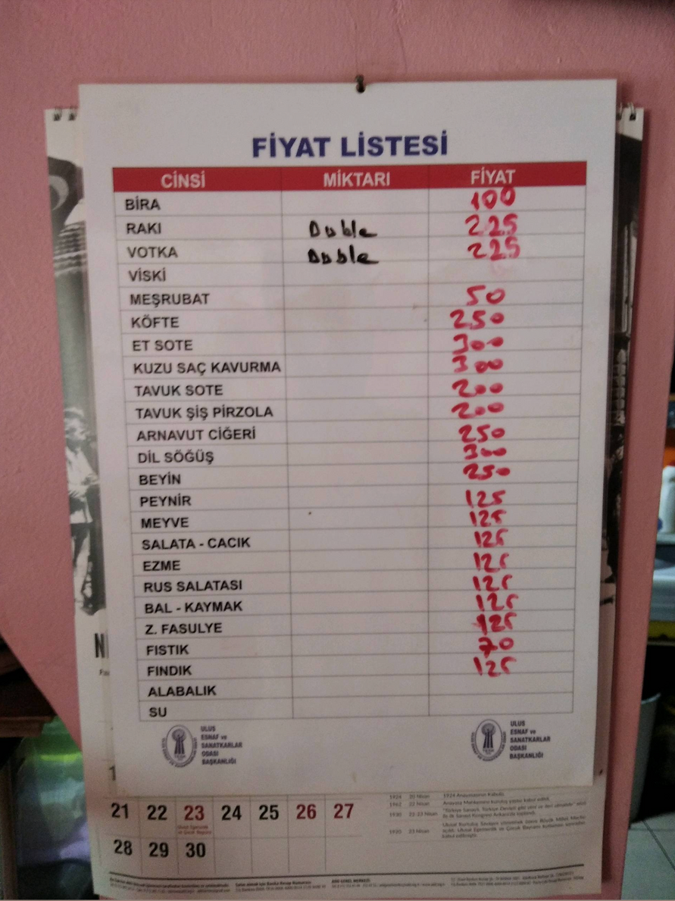
Farklı Formatlardaki Menü Görselleri
El Yazısı Menü Görselleri İşleme Süreci
El yazısı içeren menü görsellerinde, OCR (Optical Character Recognition) işlemi denenmesine rağmen, el yazısındaki büyük çeşitlilik ve görsellerin kalitesindeki farklılıklar nedeniyle OCR sonuçları genellikle başarılı olmamıştır. Yazıların düzensizliği, el yazısının şekil ve stil farklılıkları, bulanık veya düşük çözünürlüklü görseller, karakterlerin yanlış tanınmasına yol açmıştır. Bu sebeple, sadece OCR ile doğru veri çıkarımı mümkün olmamış; bu durum, daha gelişmiş yapay zekâ destekli metin analiz tekniklerinin kullanımını zorunlu hale getirmiştir.

Slide 4
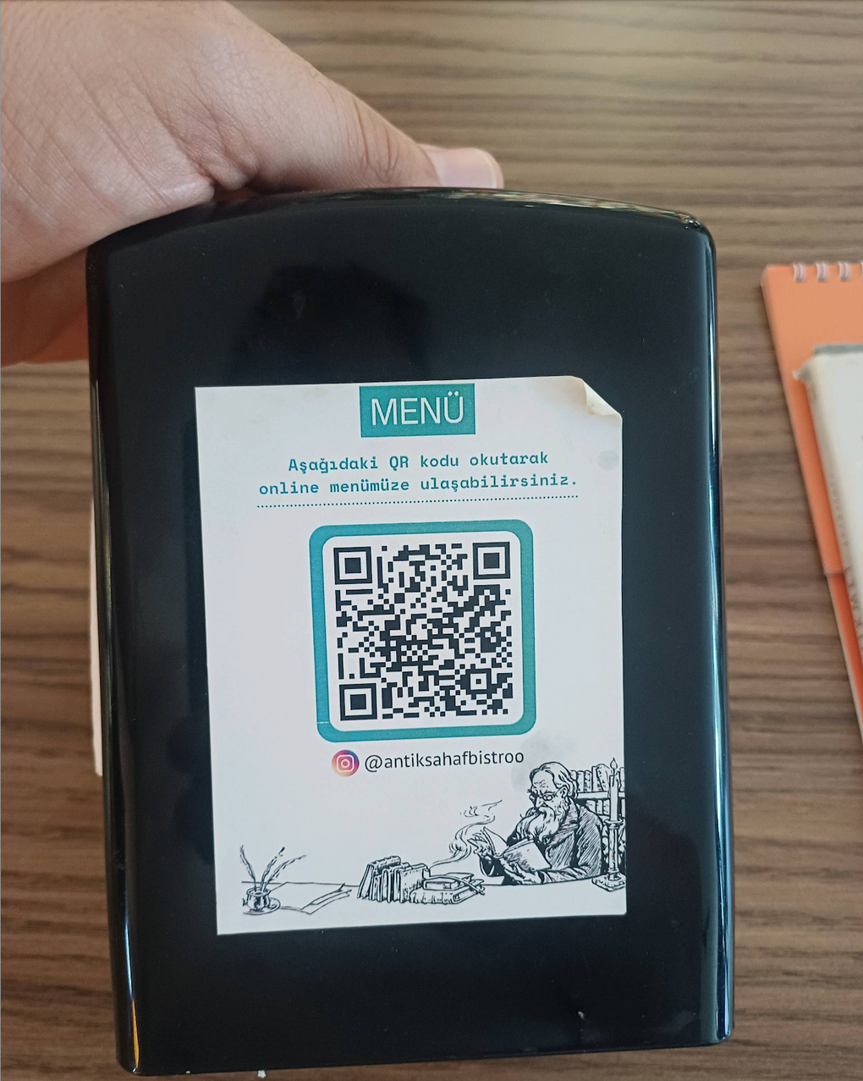
QR Kodlu Menü Görsellerinin İşlenmesi
QR kod içeren menü görselleri, OpenCV’nin standart QR kod tespit yöntemiyle okunmaya çalışıldığında; özellikle düzensiz formatlarda, düşük kontrastlı veya renkli (sarı vb.) arka planlarda başarılı sonuçlar alınamamaktadır. Bu nedenle sistem, QR kodlarını daha güvenilir şekilde okumak için üç farklı yöntemden yararlanmaktadır:
OpenCV’nin QRCodeDetector sınıfı: İlk ve hızlı deneme yöntemi olarak gri tonlamaya çevrilmiş görsel üzerinde çalışır. Ancak zor koşullarda başarısı sınırlıdır.
Pyzbar kütüphanesi: OpenCV’den farklı algoritmalar kullanan, Python’da yaygın tercih edilen bir QR barkod okuma aracıdır. OpenCV ile okunamayan bazı QR kodlarını tespit edebilir.
ZXing Web API: İnternet üzerinden çalışan açık kaynaklı bir QR kod çözümleyicidir. Görsel dosyası API’ye gönderilir, orada işlenir ve sonuç döner. Bu yöntem, yerel kütüphanelerin başarılı olamadığı durumlarda destek sağlar.
Sistem, önce OpenCV ile QR kod tespiti yapar, ardından eğer başarılı olmazsa pyzbar ile ve son olarak ZXing API ile denemeler yapar. Kodda bu yöntemler read_qr_opencv, read_qr_pyzbar ve read_qr_zxing_api fonksiyonlarıyla uygulanır, ilk başarılı okuma sonucu alınır ve işlem tamamlanır.

Slide 5
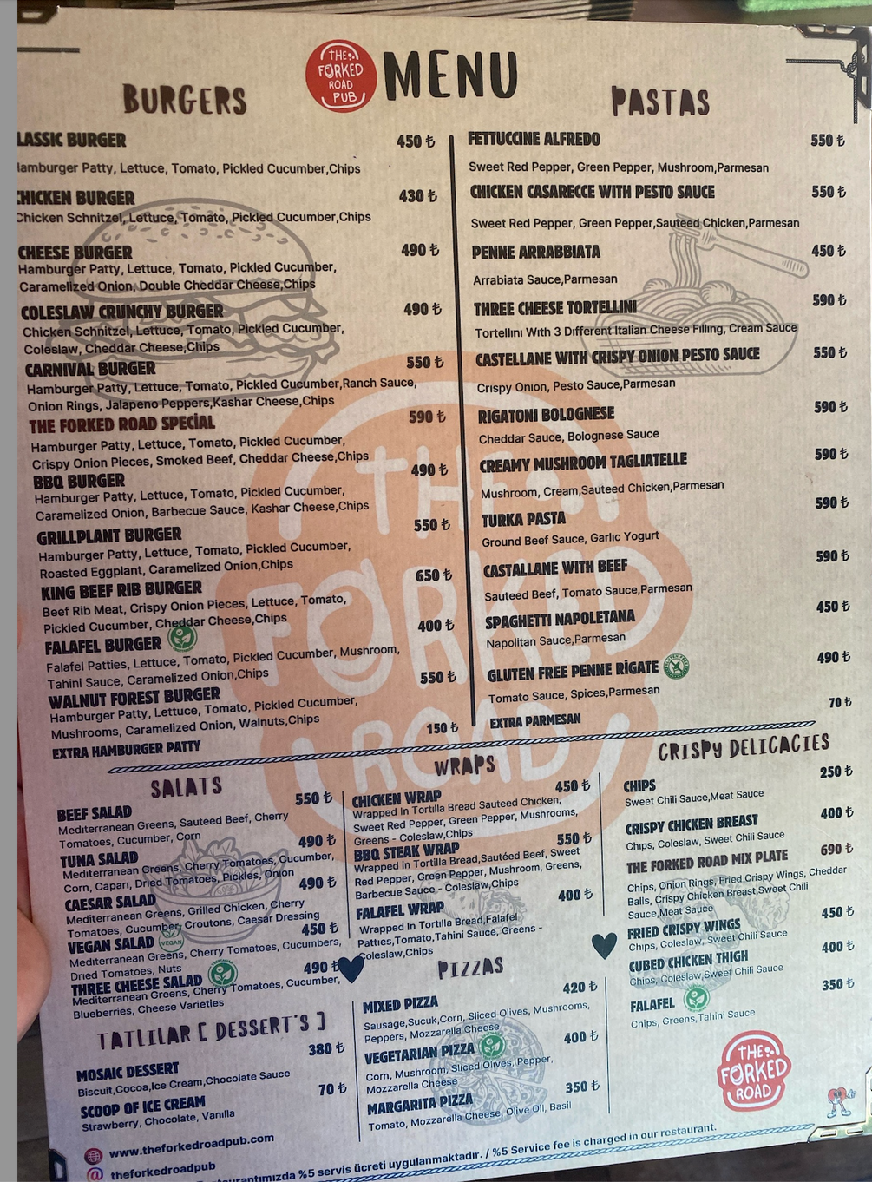
Bilgisayar Formatındaki Menülerin İşlenmesi
Bilgisayar ortamında hazırlanmış menüler, genellikle PDF formatında veya yüksek kaliteli dijital görseller şeklindedir. Bu menülerdeki yazılar düzenli, hizalanmış ve standart yazı tipleri kullanıldığı için otomatik metin çıkarımı süreçleri genellikle daha başarılıdır.

Slide 6
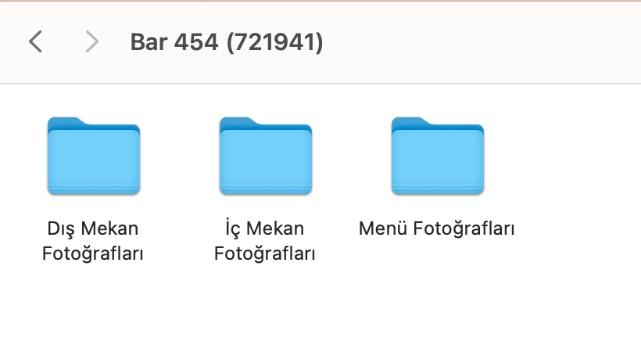
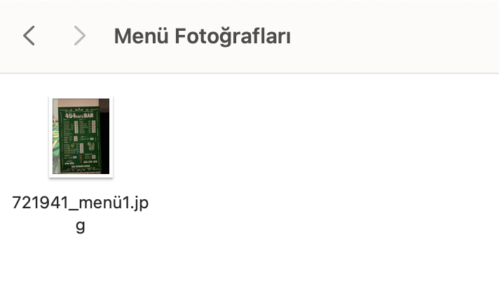
Proje kapsamında kullanılan "photos" adlı ana klasör, daha önce sağlanan bir zip dosyasından çıkarılarak elde edilmiştir. Bu ana klasör, yaklaşık 2500 adet alt klasör içermektedir. Her alt klasör, noktanın adı ve müşteri kodu bilgilerini içerecek şekilde adlandırılmıştır. Örneğin:
Bar 454 (721941)
Her bir alt klasör içerisinde menü fotoğraflarının yer aldığı “Menü Fotoğrafları” adlı bir alt klasör daha yer almaktadır. Klasör yapısının örneği:
├── Bar 454 (721941)
└── Dış Mekan Fotoğrafları/
└── İç Mekan Fotoğrafları/
└── Menü Fotoğrafları
└── 721941_menu1.jpg

Slide 7
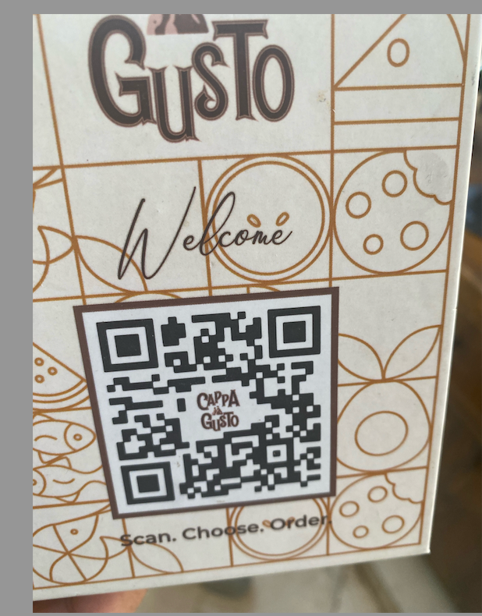
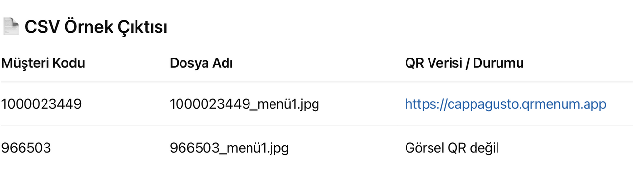
Projede, her müşteriye ait klasörlerde bulunan "Menü Fotoğrafları" alt klasöründeki görseller otomatik olarak taranarak QR kodları analiz edildi.
Elde edilen veriler, Müşteri Kodu, Dosya Adı, QR Verisi/Durumu formatında bir CSV dosyasına kaydedildi.
İşleyiş şu şekildedir:
QR kod başarıyla okunursa, ilgili bağlantı CSV dosyasına (qr_links_musteri_kodlari) yazılır.
Görselde QR kod yoksa, "Görsel QR değil" ifadesi kaydedilir.
Eğer klasörde "Menü Fotoğrafları" alt klasörü bulunamazsa, "Menü Fotoğrafları klasörü bulunamadı"uyarısı rapora eklenir.
Böylece sistem, tüm müşteri klasörlerini otomatik ve eksiksiz tarayarak hem başarılı sonuçları hem de hataları kapsamlı şekilde raporlar.

Slide 8
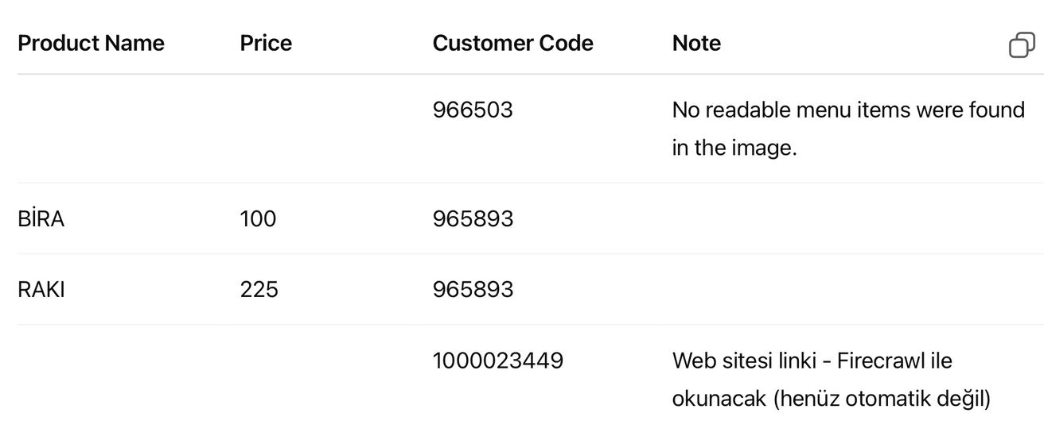
Bu kısımda, önceki aşamada oluşturulan qr_links_musteri_kodlari.csv dosyasını giriş olarak alır ve "QR Verisi/Durumu" sütunundaki değerlere göre işlemlerini gerçekleştirir:
"Görsel QR değil" ise, ilgili menü görselini yapay zekâ (Anthropic Claude API) ile analiz ederek ürün adı, fiyat ve müşteri kodunu çıkarır.
".pdf" ile biten linkler tespit edilirse, PDF dosyasını indirir, her bir sayfayı görsele dönüştürür ve her sayfayı Anthropic Claude ile analiz ederek ürün adı, fiyat ve müşteri kodunu çıkarır.
Google Drive bağlantısı içeren linkler varsa, Drive klasöründeki PDF dosyalarını indirip aynı şekilde işler.
Diğer web sitesi linkleri için otomatik analiz yapılmaz, bu durum CSV dosyasına not olarak kaydedilir. (“Web sitesi linki tespit edildi, Firecrawl ile okunacak.”)
Sonuçta, tüm bu işlemlerle elde edilen ürün bilgileri, fiyatlar, müşteri kodları ve notlar analysis.csv dosyasına yazılır.

Slide 9
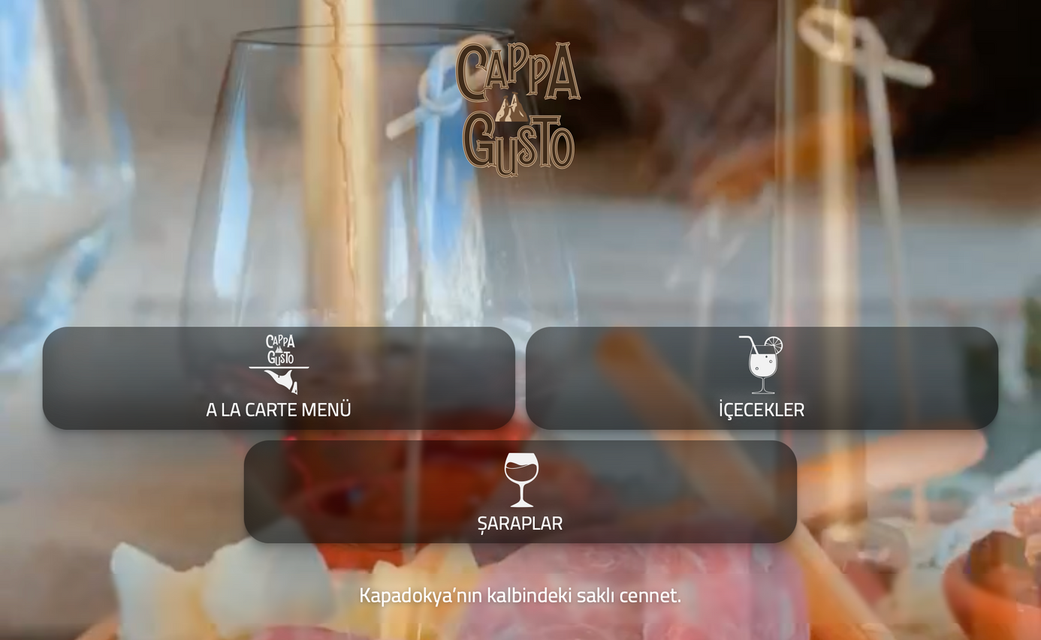
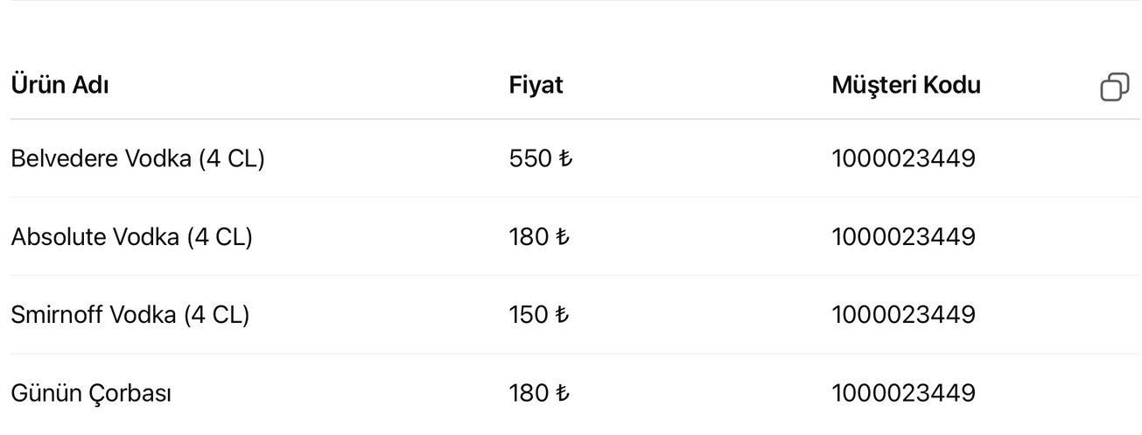
Bu Python programı, önceden oluşturulmuş iki CSV dosyasını(qr_links_musteri_kodları.csv ve analysis.csv) girdi olarak kullanarak web sitesi linklerinden restoran menüsü verisi çıkarımını otomatikleştirmektedir. İlk olarak, analiz sonuçlarını içeren CSV dosyasından “firecrawl ile okunacak” olarak işaretlenmiş ilk müşteri kodu belirlenir. Ardından, bu müşteri koduna karşılık gelen web sitesi adresi, QR kodlardan elde edilen ikinci CSV dosyasından alınır. Belirlenen web sitesi adresi, Firecrawl adlı asenkron web kazıyıcı kullanılarak işlenir ve menü içeriği markdown formatında elde edilir. Elde edilen içerik, Anthropic Claude yapay zekâ modeli aracılığıyla ürün isimleri ve fiyat bilgilerini çıkarmak üzere analiz edilir. Sonuç olarak, ürün adı, fiyat ve müşteri kodu bilgileri filtrelenerek tekrarlardan arındırılır ve firecrawl_results.csvadlı dosyaya kaydedilir. Bu süreç, web sitesi menülerinden yapılandırılmış veri çıkarımı için etkili ve otomatik bir yöntem sunmaktadır.

Slide 10
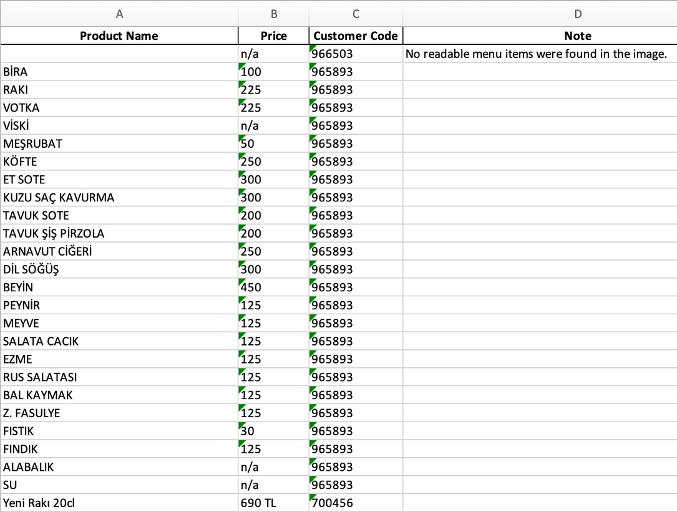
CSV Dosyalarının Birleştirilmesi ve Excel Formatına Dönüştürülmesi:
Projede elde edilen iki ayrı CSV dosyası, analysis.csv ve firecrawl_results.csv, program tarafından okunur.
firecrawl_results.csv dosyasına boş bir "Note" sütunu eklenir.
Her iki veri seti pandas kütüphanesi kullanılarak birleştirilir ve tek bir CSV dosyası (combined_menu_list.csv) oluşturulur.
Daha sonra, birleştirilen CSV dosyası satır satır işlenir:
Satırlardaki eksik hücreler tamamlanır.
Fiyat bilgisi boş olan alanlar "n/a" olarak güncellenir.
Son olarak, işlenen veriler Excel formatına (combined_menu_list.xlsx) dönüştürülür ve kaydedilir.
Bu süreç, farklı kaynaklardan gelen menü verilerinin tek bir dosyada toplanmasını ve eksik verilerin tutarlı şekilde gösterilmesini sağlar. Böylece, veriler üzerinde daha kolay analiz ve raporlama yapılabilir.

Slide 11
ZORLUKLAR
Yamuk ve Eğik Menü Görsellerinin Yapay Zekâ ile Okunması:
Proje kapsamında bazı menü görselleri yamuk veya eğik açılarla çekilmiş durumdadır. Bu durum, yapay zekâ tabanlı metin çıkarım sürecinde, özellikle Anthropic Claude modeliyle ürün adı ve fiyat bilgisi okunmasında önemli zorluklara yol açmaktadır.
Görsellerin hizalanmamış ve açılı olması, yapay zekânın metni doğru ve eksiksiz algılamasını engellemektedir, Bu durum, ürün isimleri ve fiyat bilgilerinin eksik, hatalı veya yanlış yorumlanmasına sebep olmaktadır,
Sonuç olarak, yamuk ve eğik görsellerden doğru veri elde etmek için ekstra ön işleme ya da gelişmiş model ayarlamalarını gerektirecektir.

